Slide 1

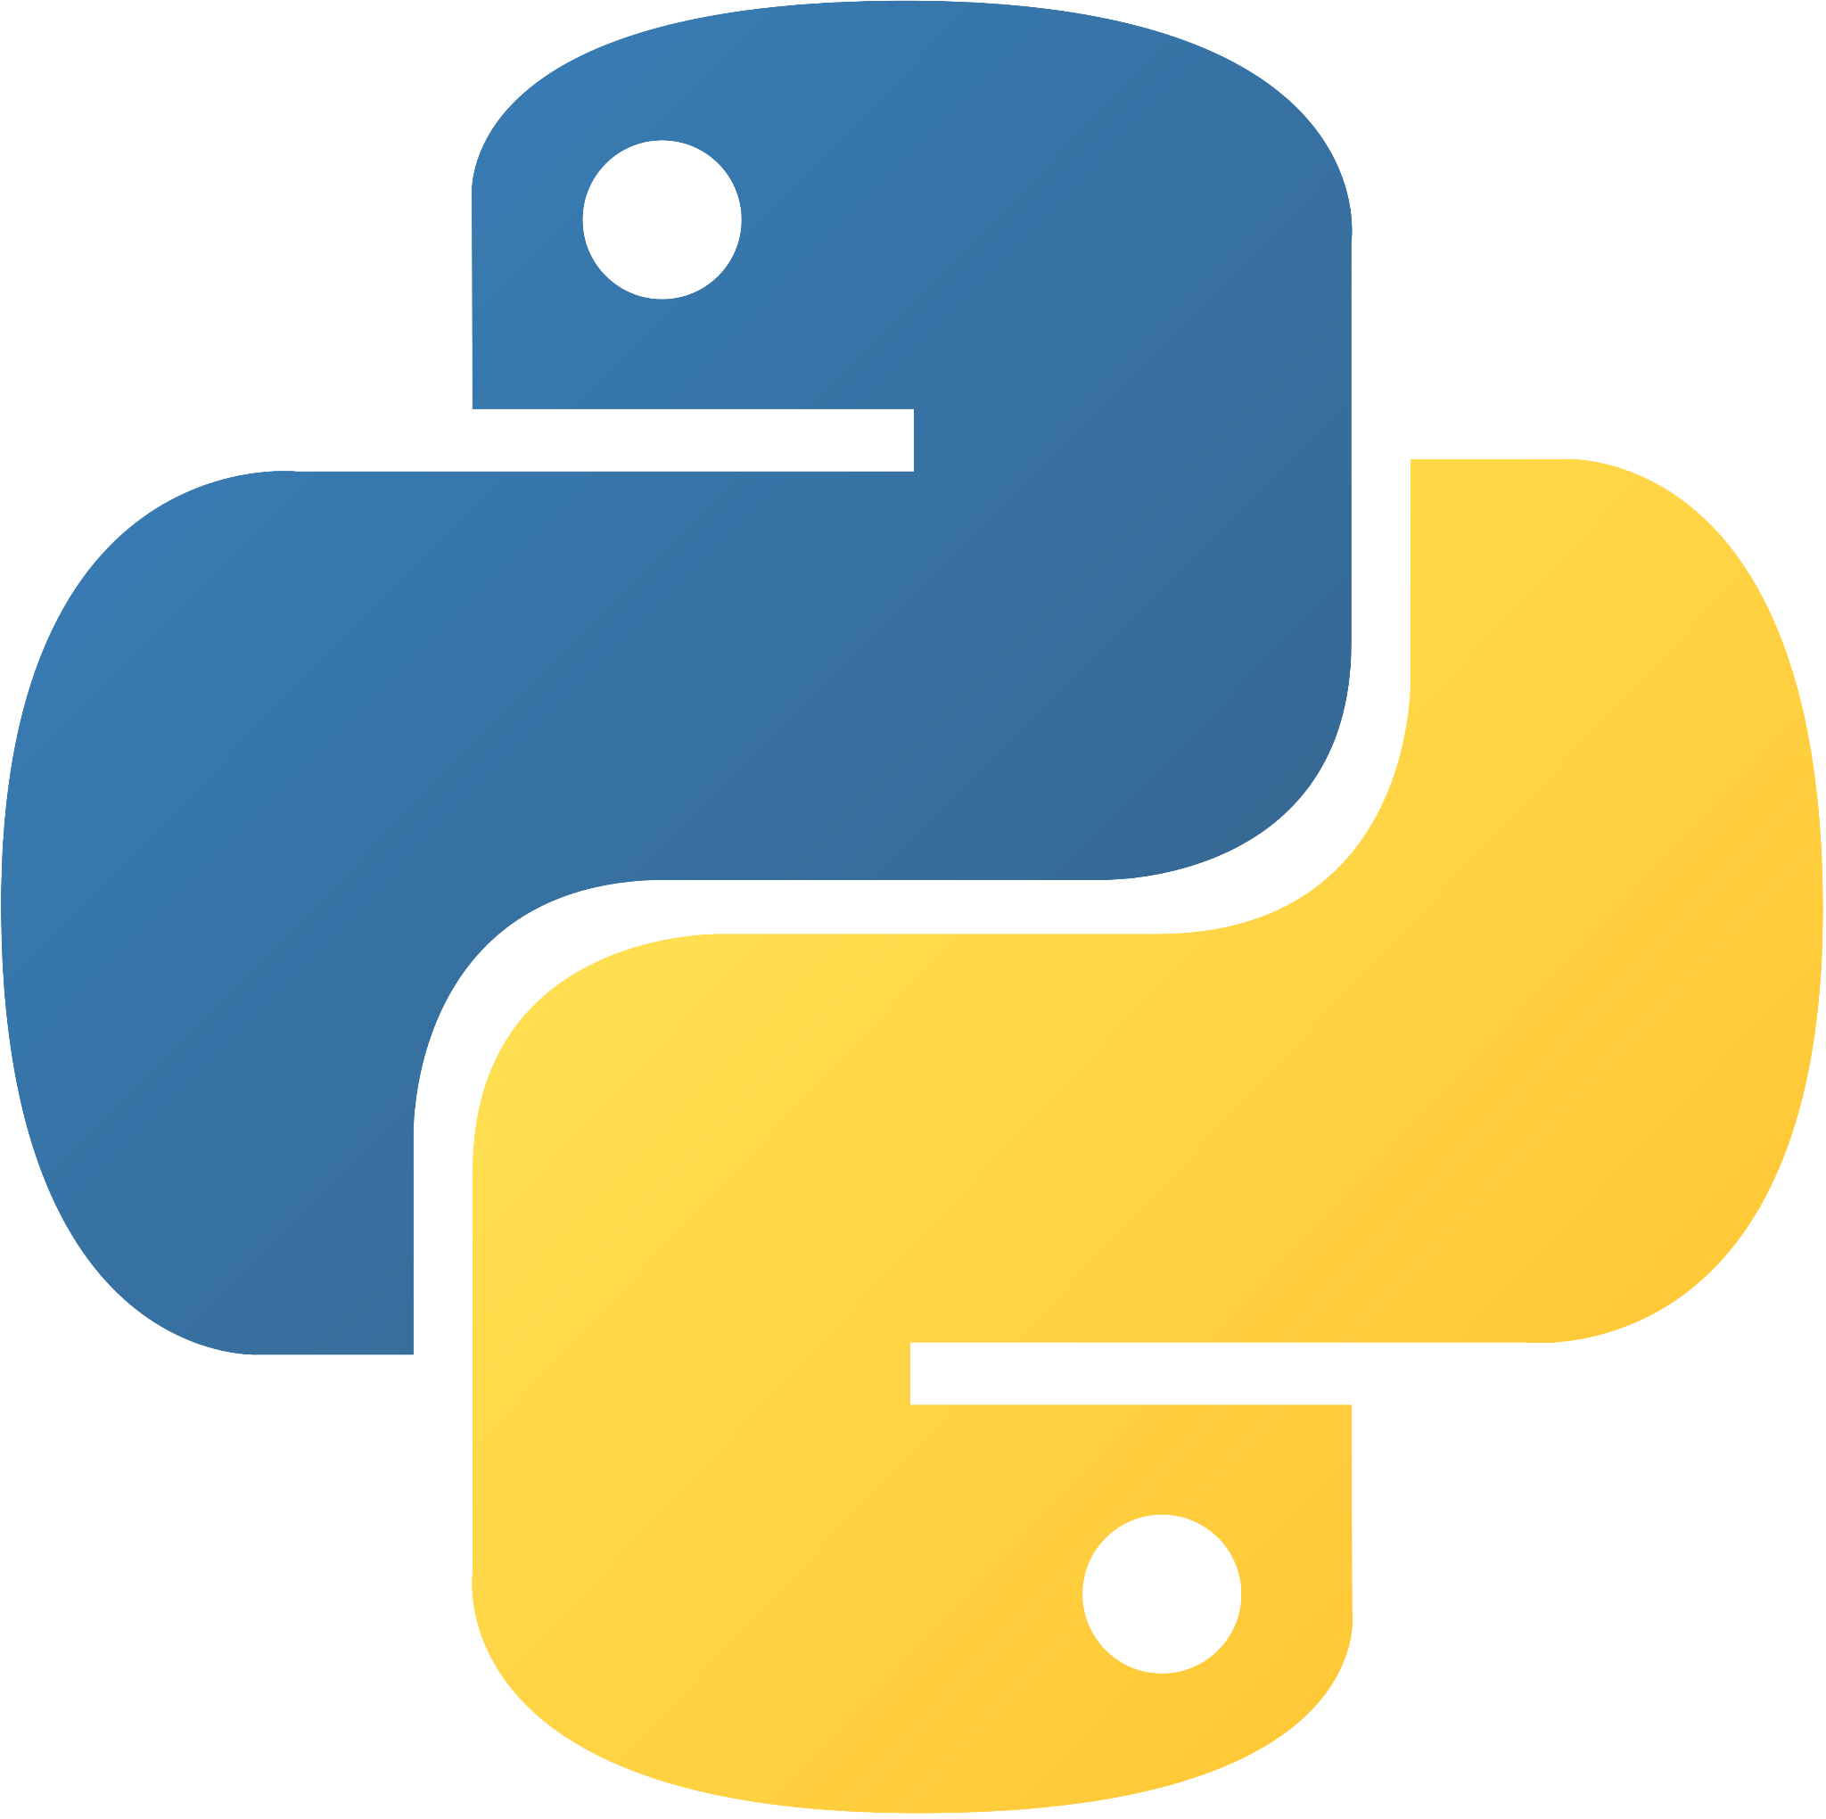
Модули
Python Start
Урок №47

Slide 2
Проверка связи

Slide 3
На этом занятии
изучим новый модуль
научимся рисовать при помощи кода

Slide 4
Ответьте на вопрос:
что такое “модуль” в Python?
какие модули называются встроенными?
как создать свой модуль?

Slide 5
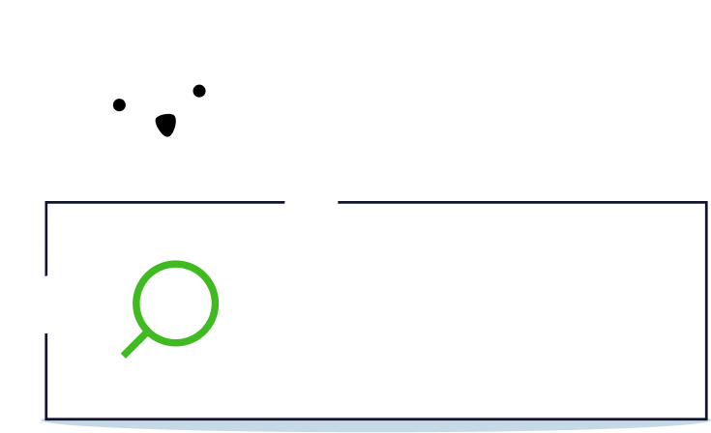
Проверка домашнего задания

Slide 6
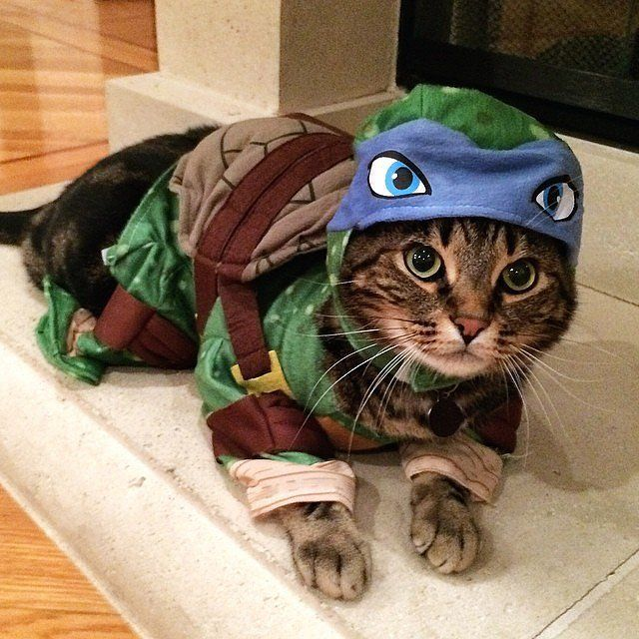
Turtle?

Slide 7
y
(-x, +y)
(+x, +y)
(0, 0)
x
(-x, -y)
(+x, -y)

Slide 8
backward(x) - идти назад на х шагов
forward(х) - идти вперед
right(х) - повернуть вправо на х градусов
left() - повернуть влево на х градусов
shapesize(x, y, z) - изменить размер пера
pensize(х) - изменить толщину линии
shape(х) - изменить форму пера
goto(x, y) - перейти в координаты x, y
home() - перейти в координаты 0, 0
dot(d) - нарисовать круг диаметра r
circle(r) - нарисовать окружность радиуса r
bgcolor(с) - заменить цвет фона на с
title(t) - заменить название окна на t
done() - завершить рисунок
exitonclick() - выход из экрана при нажатии на него
fillcolor(c) - установить цвет пера на с
pencolor() - заменить цвет линии на с
begin_fill() - начать заливку фигуры
end_fill() - залить фигуру

Slide 9
Задача!
Нарисуйте свое имя при помощи черепашки. Используйте различные цвета, фигуры, толщину линий!

Slide 10
Расскажите о своих впечатлениях!

Slide 11
Что будет дальше?
Дополним наш проект
Создадим свой модуль

Slide 12
Домашняя работа
Дорешать задачу.

